Slide 1

TAD - Colas
19.1
I.E.S. Plaiaundi (Dpto. de Informática – J.M.S.)
C.F.G.S. Desarrollo de Aplicaciones Web / Multiplataforma
Curso Académico 2021 / 2022

Slide 2
1.- ¿Qué es una cola?
En programación, se le llama «Cola» al Tipo de Dato Abstracto que es una Lista en la que sus elementos se introducen (Encolan) únicamente por un extremo que le llamamos «Final de la Cola» y se remueven (Desencolan) únicamente por el extremo contrario al que le llamamos «Frente de la Cola» o «Principio de la Cola»
Desencolar
Cola
Encolar
Principio
Final
IES Plaiaundi - Dpto. de Informática (J.M.S.O.)
C.F.G.S. Desarrollo de Aplicaciones Web / Multiplataforma
2
Módulo: Programación
Curso académico: 2021 / 2022

Slide 3
2.- Operaciones
encolar: Inserta un elemento al final de la cola
desencolar: Saca el primer elemento de la cola.
esColaVacia: Testea si la cola es vacía o no.
esColaLlena: (en implementación estática) testea si la cola está llena o no.
frente: muestra el elemento que se encuentra en el comienzo de la cola.
IES Plaiaundi - Dpto. de Informática (J.M.S.O.)
C.F.G.S. Desarrollo de Aplicaciones Web / Multiplataforma
3
Módulo: Programación
Curso académico: 2021 / 2022

Slide 4
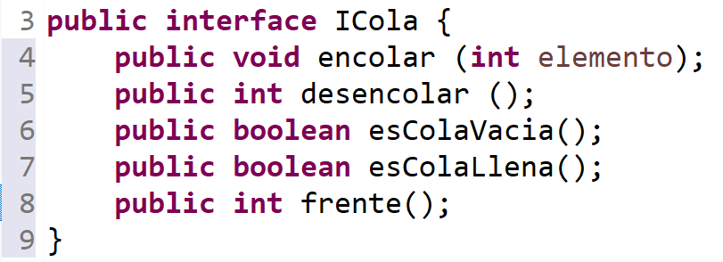
3.- Interface para cola
IES Plaiaundi - Dpto. de Informática (J.M.S.O.)
C.F.G.S. Desarrollo de Aplicaciones Web / Multiplataforma
4
Módulo: Programación
Curso académico: 2021 / 2022

Slide 5
4.- Implementación de la cola
Implementación utilizando un array
public class Cola implements Icola {
int pFinal = 0;
int pFrente = 0;
int tamaño = 5;
int numElem = 0;
private int[] cola = new int[5];
IES Plaiaundi - Dpto. de Informática (J.M.S.O.)
C.F.G.S. Desarrollo de Aplicaciones Web / Multiplataforma
5
Módulo: Programación
Curso académico: 2021 / 2022

Slide 6
4.- Implementación de la cola
pFinal
Posición por la que se introducen los nuevos elementos a la Cola
pFrente
Posición por la que se extraen los elementos de la cola
tamaño = 5
Número máximo de valores a introducir en la cola
numElem = 0
Número real de valores que tenemos en la cola
IES Plaiaundi - Dpto. de Informática (J.M.S.O.)
C.F.G.S. Desarrollo de Aplicaciones Web / Multiplataforma
6
Módulo: Programación
Curso académico: 2021 / 2022

Slide 7
4.- Implementación de la cola
public boolean esColaVacia() {
return (pFinal == pFrente);
}
public boolean esColaLlena() {
return (numElem == tamaño);
}
IES Plaiaundi - Dpto. de Informática (J.M.S.O.)
C.F.G.S. Desarrollo de Aplicaciones Web / Multiplataforma
7
Módulo: Programación
Curso académico: 2021 / 2022

Slide 8
4.- Implementación de la cola
public void encolar (int elemento) {
cola[pFinal] = elemento;
pFinal = (pFinal + 1) % tamaño;
numElem++;
}
IES Plaiaundi - Dpto. de Informática (J.M.S.O.)
C.F.G.S. Desarrollo de Aplicaciones Web / Multiplataforma
8
Módulo: Programación
Curso académico: 2021 / 2022

Slide 9
4.- Implementación de la cola
public int desencolar () {
int valor = cola[pFrente];
pFrente = (pFrente + 1) % tamaño;
numElem--;
return valor;
}
public int frente() {
return cola[pFrente];
}
}
IES Plaiaundi - Dpto. de Informática (J.M.S.O.)
C.F.G.S. Desarrollo de Aplicaciones Web / Multiplataforma
9
Módulo: Programación
Curso académico: 2021 / 2022

Slide 10
4.1.- Observaciones a esta implementación
A la hora de «encolar» y «desencolar», no se tiene en cuenta de si la cola esta llena o vacía, respectivamente, esta comprobación se deberá realizar en el programa «main»
//Para desecolar
if(!unaCola.esColaVacia)
int valor = unaCola.desencolar();
else
System.out.println(“ERR-ColaVacia);
IES Plaiaundi - Dpto. de Informática (J.M.S.O.)
C.F.G.S. Desarrollo de Aplicaciones Web / Multiplataforma
10
Módulo: Programación
Curso académico: 2021 / 2022

Slide 11
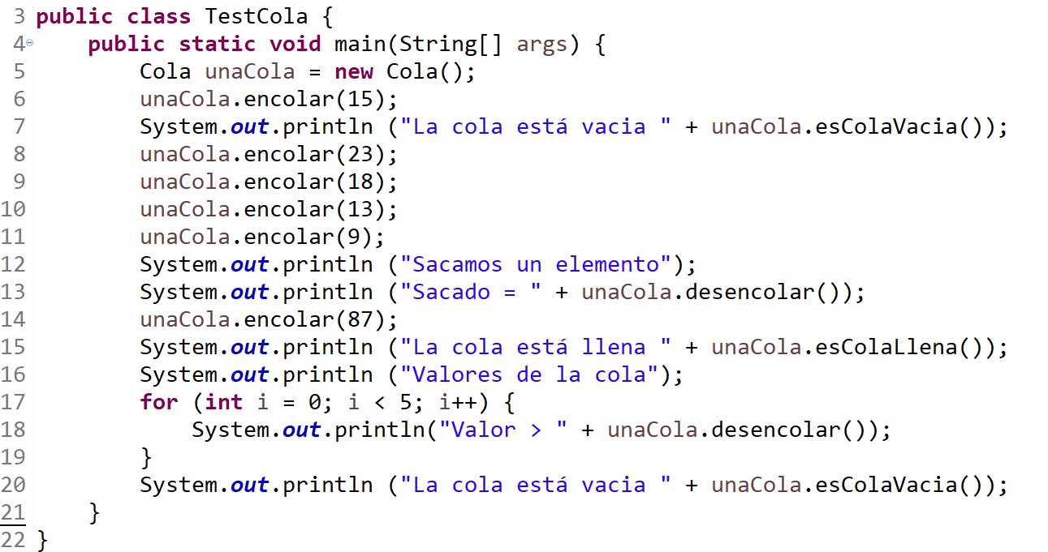
5.- Programa para verificación
IES Plaiaundi - Dpto. de Informática (J.M.S.O.)
C.F.G.S. Desarrollo de Aplicaciones Web / Multiplataforma
11
Módulo: Programación
Curso académico: 2021 / 2022

Slide 12
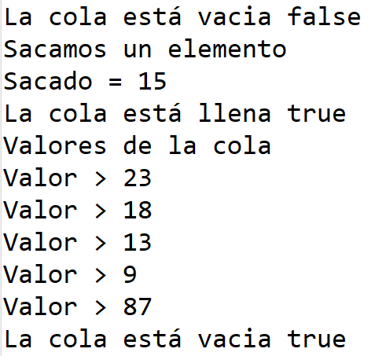
5.- Programa para verificación
IES Plaiaundi - Dpto. de Informática (J.M.S.O.)
C.F.G.S. Desarrollo de Aplicaciones Web / Multiplataforma
12
Módulo: Programación
Curso académico: 2021 / 2022

Slide 13
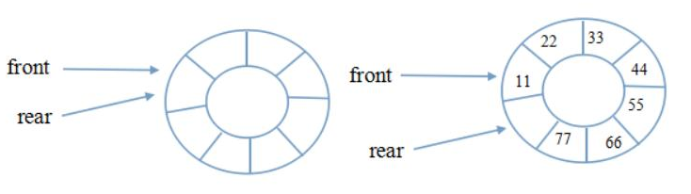
6.- Cola Circular
Una cola circular o anillo es una estructura de datos en la que los elementos están de forma circular y cada elemento tiene un sucesor y un predecesor
IES Plaiaundi - Dpto. de Informática (J.M.S.O.)
C.F.G.S. Desarrollo de Aplicaciones Web / Multiplataforma
13
Módulo: Programación
Curso académico: 2021 / 2022

Slide 14
7.- Implementación dinámica
Raíz
Nodo
dato
Cola vacía
sig
Cola con elementos
Raíz
Frente
45
23
7
7
Final
IES Plaiaundi - Dpto. de Informática (J.M.S.O.)
C.F.G.S. Desarrollo de Aplicaciones Web / Multiplataforma
14
Módulo: Programación
Curso académico: 2021 / 2022

Slide 15
7.1.- Representación de la COLA
public class ColaD implements ICola {
class Nodo {
int dato;
Nodo sig;
}
private Nodo raiz;
public ColaD() {
raiz = null;
}
Inf
IES Plaiaundi - Dpto. de Informática (J.M.S.O.)
C.F.G.S. Desarrollo de Aplicaciones Web / Multiplataforma
15
Módulo: Programación
Curso académico: 2021 / 2022

Slide 16
7.1.- Representación de la COLA
public void encolar (int elemento){
Nodo nuevo = new Nodo();
nuevo.dato = elemento;
if (raiz == null) { //La cola es vacia
nuevo.sig = null;
raiz = nuevo;
} else { //La cola ya tiene elementos
nuevo.sig = raiz;
raiz = nuevo;
}
}
IES Plaiaundi - Dpto. de Informática (J.M.S.O.)
C.F.G.S. Desarrollo de Aplicaciones Web / Multiplataforma
16
Módulo: Programación
Curso académico: 2021 / 2022

Slide 17
7.1.- Representación de la COLA
Raíz
Nuevo
23
Si la cola es vacía, simplemente la raíz apuntará al Nodo Nuevo. raíz = nuevo;
nuevo.sig = null;
Raíz
15
7
Si la cola no es vacía debemos insertar el Nodo Nuevo al comienzo:
nuevo.sig = raiz;
raiz = nuevo;
IES Plaiaundi - Dpto. de Informática (J.M.S.O.)
C.F.G.S. Desarrollo de Aplicaciones Web / Multiplataforma
17
Módulo: Programación
Curso académico: 2021 / 2022

Slide 18
7.1.- Representación de la COLA
Raíz
15
7
public int frente () {
Nodo recorrer = raiz;
int dato;
while (recorrer.sig != null){
recorrer = recorrer.sig;
}
return recorrer.dato;
}
Este es el primer elemento que se introdujo en la Cola, por lo tanto el próximo a salir.
IES Plaiaundi - Dpto. de Informática (J.M.S.O.)
C.F.G.S. Desarrollo de Aplicaciones Web / Multiplataforma
18
Módulo: Programación
Curso académico: 2021 / 2022

Slide 19
7.1.- Representación de la COLA
public int desencolar () {
Nodo recorrer = raiz;
Nodo ant = null;
int valor;
while (recorrer.sig != null) {
ant = recorrer;
recorrer = recorrer.sig;
}
valor = recorrer.dato;
ant.sig = null;
return valor;
}
IES Plaiaundi - Dpto. de Informática (J.M.S.O.)
C.F.G.S. Desarrollo de Aplicaciones Web / Multiplataforma
19
Módulo: Programación
Curso académico: 2021 / 2022

Slide 20
7.1.- Representación de la COLA
Raíz
15
7
23
14
Ant
Recorrer
Ant
Recorrer
Vamos a devolver lo que hay en el nodo que apunta Recorrer
datoDevolver = recorrer.dato;
y, procedemos a eliminar el elemento desencolado:
ant.sig = null;
IES Plaiaundi - Dpto. de Informática (J.M.S.O.)
C.F.G.S. Desarrollo de Aplicaciones Web / Multiplataforma
20
Módulo: Programación
Curso académico: 2021 / 2022

Slide 21
7.1.- Representación de la COLA
public int desencolar (){
Nodo recorrer = raiz;
int dato;
if(recorrer.sig == null) { //Cola con solo un elem.
dato = recorrer.dato;
raiz = null;
} else {
while (recorrer.sig.sig != null) {
recorrer = recorrer.sig;
}
dato = recorrer.sig.dato;
recorrer.sig = null;
}
return dato;
}
IES Plaiaundi - Dpto. de Informática (J.M.S.O.)
C.F.G.S. Desarrollo de Aplicaciones Web / Multiplataforma
21
Módulo: Programación
Curso académico: 2021 / 2022

Slide 22
7.1.- Representación de la COLA
Raíz
15
7
23
14
Recorrer
Recorrer
Vamos mirando por delante recorrer.sig.sig hasta que lleguemos al final de la Cola, y devolvemos:
dato = recorrer.sig.dato,
recorrer.sig = null;
y eliminamos el elemento desencolado
IES Plaiaundi - Dpto. de Informática (J.M.S.O.)
C.F.G.S. Desarrollo de Aplicaciones Web / Multiplataforma
22
Módulo: Programación
Curso académico: 2021 / 2022

Slide 23
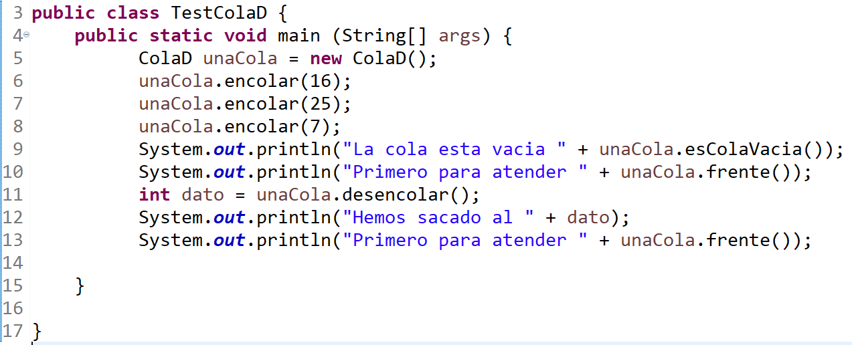
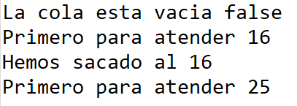
7.1.- Representación de la COLA
IES Plaiaundi - Dpto. de Informática (J.M.S.O.)
C.F.G.S. Desarrollo de Aplicaciones Web / Multiplataforma
23
Módulo: Programación
Curso académico: 2021 / 2022

Slide 24
7.1.- Representación de la COLA
Cola con elementos
Final
Raíz
45
23
7
7
Frente
Invertir el Frente con el Final, nos va a facilitar la tarea de encolar y desencolar
IES Plaiaundi - Dpto. de Informática (J.M.S.O.)
C.F.G.S. Desarrollo de Aplicaciones Web / Multiplataforma
24
Módulo: Programación
Curso académico: 2021 / 2022

Slide 25
7.1.- Representación de la COLA
public void encolar (int elemento){
Nodo nuevo = new Nodo();
Nodo recorrer = raiz;
nuevo.dato = elemento;
nuevo.sig = null;
if (raíz == null) { //Cola vacia
raíz = nuevo;
}else{
while (recorrer.sig != null){
recorrer = recorrer.sig;
}
}
Nos desplazamos hasta el final de la Cola
IES Plaiaundi - Dpto. de Informática (J.M.S.O.)
C.F.G.S. Desarrollo de Aplicaciones Web / Multiplataforma
25
Módulo: Programación
Curso académico: 2021 / 2022

Slide 26
7.1.- Representación de la COLA
public int desencolar (){
int valor = raíz.dato;
raíz = raíz.sig;
return valor;
}
public int frente (){
return raíz.dato;
}
IES Plaiaundi - Dpto. de Informática (J.M.S.O.)
C.F.G.S. Desarrollo de Aplicaciones Web / Multiplataforma
26
Módulo: Programación
Curso académico: 2021 / 2022

